Slide 1
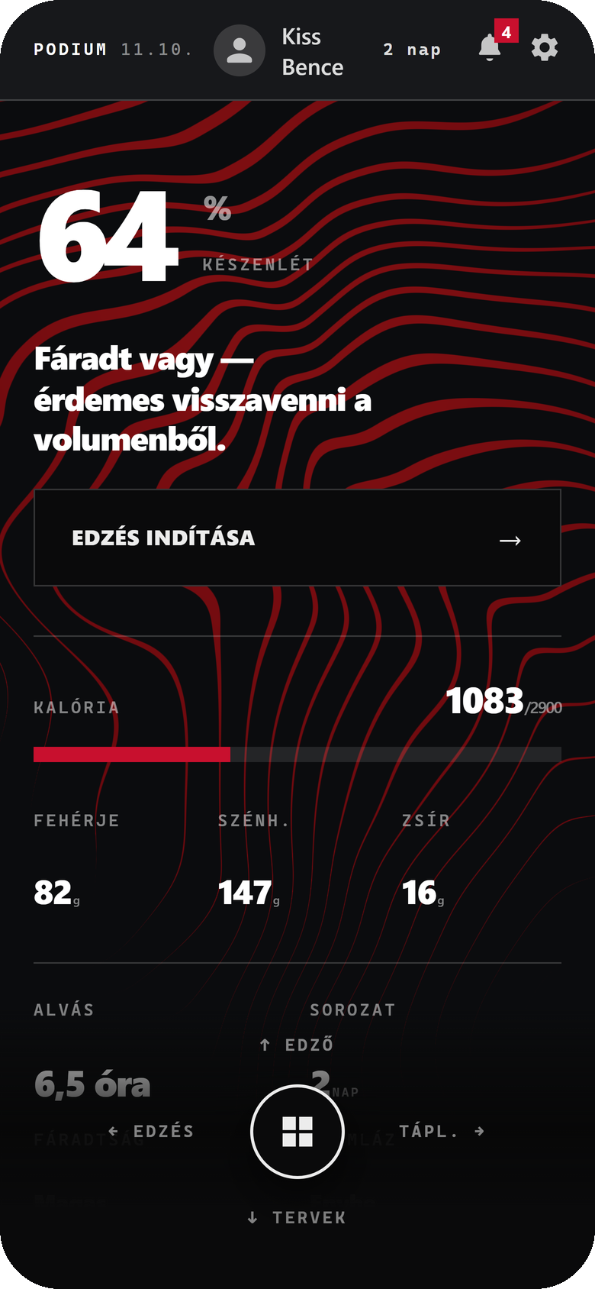
Podium.
PROJEKTBEMUTATÓ · 2026
Edzés, táplálkozás és regeneráció egy helyen – napi készenléti pontszám okosóra nélkül
KÉSZÍTETTÉK
Kovács Valter · Dausek Csanád · Peresztegi Viktor Zsolt
Kaposvári Informatika Ágazati Képzőközpont · Témavezető: Fogarasi András
Notes:
Sziasztok! A projektünk neve Podium. Egy böngészőből használható webalkalmazás, amely egy helyen kezeli az edzést, az étkezést és a pihenést, és minden reggel megmondja, mennyire állsz készen egy újabb edzésre – okosóra nélkül. A jobb oldalon az app valódi képernyője látszik telefonon, próbaadatokkal.

Slide 2
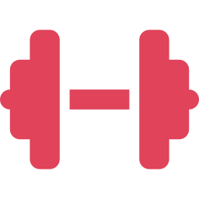



Négy eszköz, egyik sem látja az egészet
01 · A PROBLÉMA
Edzésnapló
Étrendnapló
Okosóra
Személyi edző
pl. Strong, Hevy, Fitbod
pl. MyFitnessPal
pl. Whoop, Oura, Garmin
táblázat, papír, chat
Rögzíti, mit emeltél – de nem tudja, hogyan aludtál.
Számolja a kalóriát – de nem köti az edzéshez.
Becsli a felkészültséget – de külön eszköz, gyakran havidíj kell hozzá.
Máshol követi a klienseit, mint ahol azok naplóznak.
Nem tudnak egymásról. A sportoló csak az érzéseire hagyatkozhat: túlterheli magát, vagy feleslegesen visszavesz.
Notes:
Aki rendszeresen edz, általában két-három külön appot használ: egyet az edzésre, egyet az étkezésre, és ha van pénze, okosórát a pihenésre. A személyi edzők pedig táblázatban, papíron vagy chatben követik a klienseiket. Ezek nem tudnak egymásról, így senki nem látja az egészet – a sportoló az érzéseire hagyatkozik.

Slide 3
Megbecsülhető-e okosóra nélkül, mennyire áll készen a sportoló?
02 · A PROJEKT KÉRDÉSE
Csak abból, amit amúgy is beír: az edzésnaplóból, az étkezéseiből és egy rövid reggeli kérdőívből.
Notes:
Ebből jött a projekt kérdése: ki lehet-e számolni drága mérőeszköz nélkül, csak a naplóból és egy rövid reggeli kérdőívből, hogy ma érdemes-e keményen edzeni. A Podium erre épül.

Slide 4
Egy app, minden reggel egy szám
03 · A MEGOLDÁS
A Podium böngészőből, telepítés nélkül fut telefonon és gépen. Összeköti az edzés, az étkezés és a pihenés adatait, és minden reggel kiszámolja, mennyire állsz készen egy újabb edzésre.
0–100
12
0
NAPI KÉSZENLÉTI
PONTSZÁM
IZOMCSOPORT
KÜLÖN KÖVETVE
OKOSÓRA VAGY
KÜLÖN ESZKÖZ
Nem csak számot ad: megmondja, mit és mekkora súllyal érdemes ma edzeni.
Notes:
A Podium ezt a hármat köti össze. Nem kell telepíteni, böngészőből megy telefonon és gépen is. Reggel egy 0 és 100 közötti számot kapsz, amelyet 12 izomcsoportra külön is lebont, és ehhez semmilyen külön eszköz nem kell. A telefonon látszik: 64%, fáradt vagy, érdemes visszavenni a volumenből.

Slide 5





Edzés, étkezés, pihenés egy fiókban
04 · FUNKCIÓK
Edzésnapló
Edzéstervek
Táplálkozás
1441 gyakorlat; szett, súly, ismétlés és érzett nehézség (RPE), egyéni csúcsok.
1–14 napos ciklusok; a mai edzés magától betöltődik.
437 magyar étel, saját étel és vonalkód-olvasó.
Reggeli check-in
Recovery Engine
Edzői panel
Alvás, energia, stressz, izomláz, fájdalom: pár gyors kérdés.
Napi pontszám, ajánlott gyakorlatok és súlyok.
Tervkiosztás, étrend-cél, chat – a sportoló beleegyezésével.
Notes:
Röviden, mit tud. Edzésnapló 1441 gyakorlattal, ciklusos edzéstervek, táplálkozásnapló 437 magyar étellel és vonalkód-olvasóval, egy reggeli check-in, ebből a Recovery Engine számolja a pontszámot, és van edzői panel is.

Slide 6
Hét összetevőből lesz a napi pontszám
05 · RECOVERY ENGINE
EDZÉSNAPLÓ
súly, ismétlés, érzett nehézség
Epley (1985) · Foster és mtsai (2001)
64
REGGELI CHECK-IN
alvás, energia, stressz, izomláz
Hooper és Mackinnon (1995)
/ 100 · MAI KÉSZENLÉT
TÁPLÁLKOZÁS
IZOMCSOPORTOK
kalória, fehérje, víz a célhoz mérve
mell 92 · váll 94
hát 98 · has 91
quad 66 · farizom 72
a sportoló vagy az edző célja
A hiányzó adat nem nulla: a súlya arányosan oszlik szét a többi között.
Notes:
Ez a projekt legfontosabb része, a Recovery Engine. Három forrásból dolgozik: az edzésnaplóból, a reggeli check-inből és a táplálkozásból. Ezekből hét összetevőt számol; a legnagyobb súlya az alvásnak van. Ha valamit nem töltöttél ki, az nem nullaként számít, hanem a súlya szétoszlik a többi között. Az eredmény egy 0–100-as pontszám, és ugyanez izomcsoportonként: itt például a comb és a farizom még fáradt. A módszerek szakirodalomra épülnek: Hooper és Mackinnon kérdőíve, Foster terhelésmérése, Epley képlete.

Slide 7
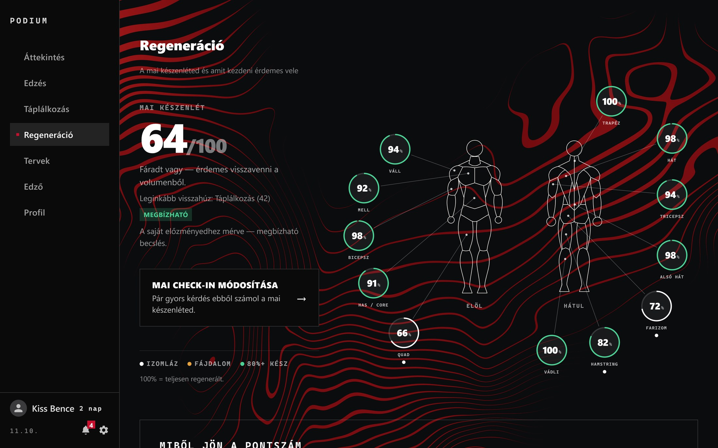
Az is látszik, melyik izom pihent ki
06 · REGENERÁCIÓ
12 izomcsoport, külön
A fáradtság fokozatosan cseng le: a kis izmok gyorsabban, a farizom és a törzs lassabban.
A nehéz szett számít
A bukáshoz közeli szetteket számolja, nem a megmozgatott tonnát; a bemelegítés nem terhel.
Konkrét javaslat
Ajánlott gyakorlatok és súlyok a mai állapothoz; erős fájdalomnál az érintett gyakorlat kimarad.
Valódi képernyőkép, próbaadatokkal
Notes:
Így néz ki a Regeneráció oldal gépen. Bal oldalt a napi szám és a magyarázat, jobb oldalt a testtérkép: minden izomcsoportnál látszik, mennyire pihent ki. Nem a megmozgatott kilókat számoljuk, hanem a nehéz, bukáshoz közeli szetteket, mert azok fárasztanak igazán. Ebből ajánl gyakorlatokat és súlyokat.

Slide 8
A pontszám nem talál ki semmit
07 · MEGBÍZHATÓSÁG
≠ 0
14 + 7
≤ 45
A hiányzó adat nem nulla
Saját előzményhez mérve
Biztonsági felső határ
Ami nincs kitöltve, annak a súlya a többi összetevő között oszlik szét. A pontszám nem torzul, csak a megbízhatósága csökken.
14 nap edzés és 7 check-in után a sportoló saját átlagához mér. Addig kiírja: Tájékoztató, Közepes vagy Megbízható.
7/10 feletti fájdalomnál az érintett izom gyakorlatai kimaradnak, és a napi pontszám legfeljebb 45 lehet.
Notes:
Fontos elv volt, hogy az app ne mutasson kitalált számot. Ha egy adat hiányzik, nem nullának veszi, hanem kiírja, hogy a becslés kevésbé megbízható. Két hét edzés és hét check-in után már a saját átlagodhoz mér. És van biztonsági határ: erős fájdalomnál az érintett gyakorlat kimarad, a pontszám pedig nem mehet 45 fölé, akármilyen jók a többi adatok.

Slide 9

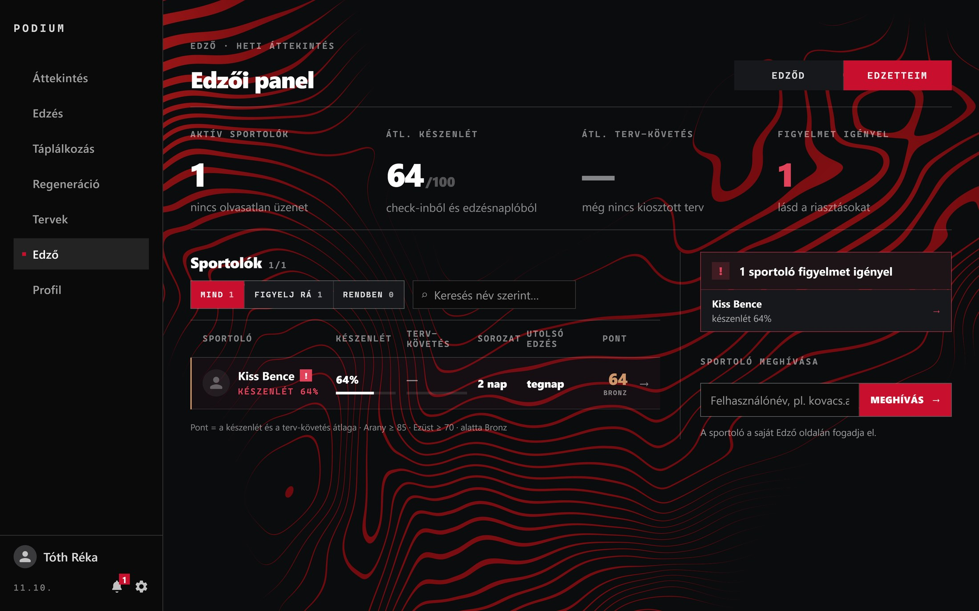


Az edző egy helyen látja a klienseit
08 · EDZŐI PANEL
Csak beleegyezéssel
Elfogadás előtt az edző semmit nem lát a sportoló adataiból.
Tervek és étrend
Az edző tervet ajánl és étrend-célt tűz ki; a terv másolatként kerül át.
Követés és riasztás
Látja, ki edzett a kijelölt napon, és ki igényel figyelmet; közös chat.
Valódi képernyőkép, próbaadatokkal
Notes:
A második felhasználói kör a személyi edzőké. Az edző meghívja a sportolót, és amíg az el nem fogadja, semmit nem lát róla. Utána egy helyen látja a készenlétét, hogy a kijelölt napon edzett-e, tervet és étrend-célt adhat neki, és tudnak üzenni egymásnak. Táblázatok helyett egy panel.

Slide 10







Egyszerű felépítés, szigorú adatvédelem
09 · TECHNIKA
Böngésző
Node.js + Express
SQLite
HTML, CSS, JavaScript-modulok; telefonon és gépen
94 végpont, JSON-alapú kommunikáció
egyetlen adatbázisfájl, a Node beépített moduljával
788
Jelszó: scrypt, fiókonként külön sóval
Munkamenet: HttpOnly süti, csak a lenyomata tárolva
AUTOMATIKUS TESZT,
MIND SIKERES
Minden lekérdezés csak a saját fiók adatát adja
Kérés-korlát a belépésre, írásra és üzenetekre
Edzésmotor, végpontok, felület
Notes:
Technikailag szándékosan egyszerű: a böngészőben sima JavaScript fut, a szerver Node.js és Express, az adat egyetlen SQLite-fájlban van. Ezért bármelyik edzőterem a saját gépén is futtathatja. A biztonságra sokat figyeltünk: a jelszavakat erős hasheléssel tároljuk, és minden lekérdezés csak a saját fiók adatát adhatja vissza. Ezt 788 automatikus teszt ellenőrzi, és mind sikeres.

Slide 11
Négy hónap alatt működő rendszer
10 · ÜTEMEZÉS
2026. JÚL.
AUGUSZTUS
SZEPTEMBER
OKTÓBER
NOVEMBER
KÖVETKEZŐ
UTÁNA
Indulás: edzésnapló, ételek
Recovery Engine, check-in, fiókok
12 izomcsoport, kódellenőrzés
Kódátvizsgálás: 78 probléma rendezve
788 teszt sikeres, TDK-bemutató
Kipróbálás valódi sportolókkal
Okosóra-adatok, nyilvános indulás
ÖT CÉLBÓL NÉGY TELJESÜLT, EGY NAGYRÉSZT
TELJESÜLT
TELJESÜLT
TELJESÜLT
TELJESÜLT
NAGYRÉSZT
Minden egy helyen
Készenlét becslése
Kapcsolat az edzővel
Biztonság
Könnyű használat
Notes:
2026 júliusában kezdtük, hárman. Augusztusban készült el a Recovery Engine, októberben egy teljes kódátvizsgálás során 78 problémát javítottunk, mostanra 788 teszt fut sikeresen. Az öt célunkból négy teljesült, a könnyű használat nagyrészt – ezt a valódi felhasználók mutatják majd meg.

Slide 12
Most a valódi sportolók következnek
11 · KÖVETKEZŐ LÉPÉS
Ezeket a feltevéseket a kipróbálás igazolhatja vagy cáfolhatja:
H1
H2
H3
Okosóra nélkül is számolható olyan pontszám, amely követi, hogyan érzi magát a sportoló.
Az izomcsoportonkénti követés csökkenti a túlterhelést.
Ha az edző egy helyen látja az adatokat, kevesebbet adminisztrál.
Korlát: a súlyok saját becslések, a pontszám tájékoztató – nem orvosi vélemény.
Notes:
A rendszer működik és tesztelt, de hogy mennyit segít, azt csak valódi sportolókkal lehet megmérni – ez a következő lépés. Három feltevést szeretnénk ellenőrizni. És fontos kimondani a korlátot: a súlyokat mi becsültük, a pontszám tájékoztató, nem orvosi vélemény.

Slide 13
Köszönjük.
PODIUM · 2026
Kérdések?
Kovács Valter · Dausek Csanád · Peresztegi Viktor Zsolt
Kaposvári Informatika Ágazati Képzőközpont · Témavezető: Fogarasi András
Notes:
Köszönjük a figyelmet! Szívesen válaszolunk a kérdésekre, és ha kell, élőben is megmutatjuk az appot.

